Slide 1
Diaporama
Méditation avec Jonas

Slide 2
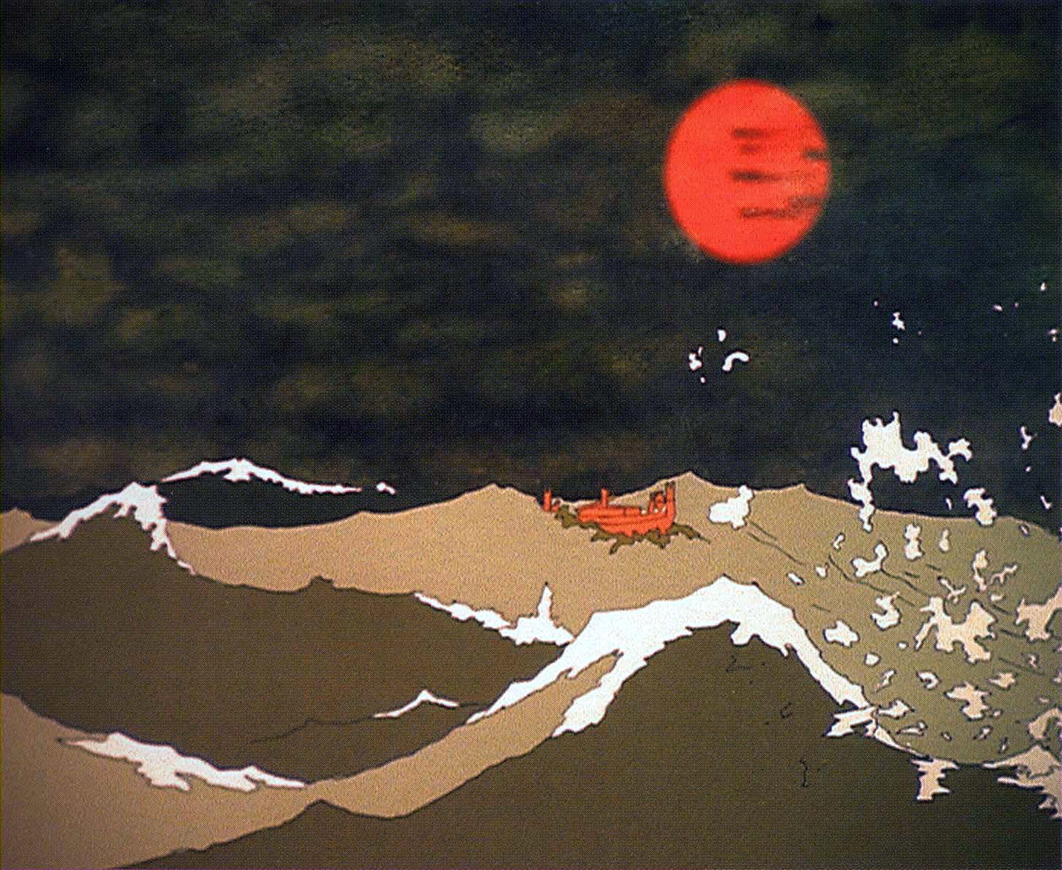

Slide 3
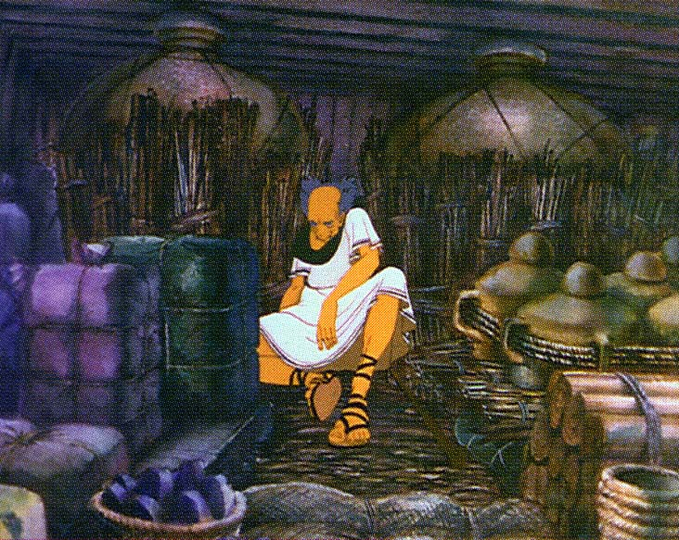

Slide 4
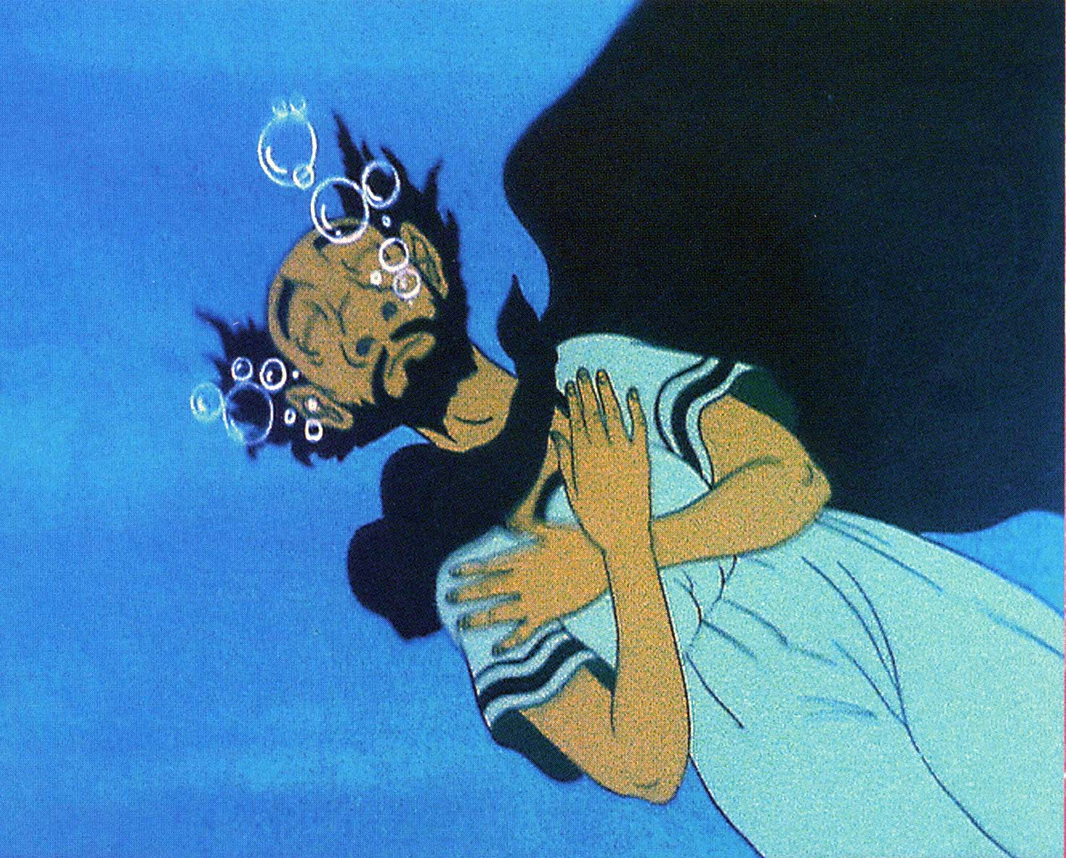

Slide 5
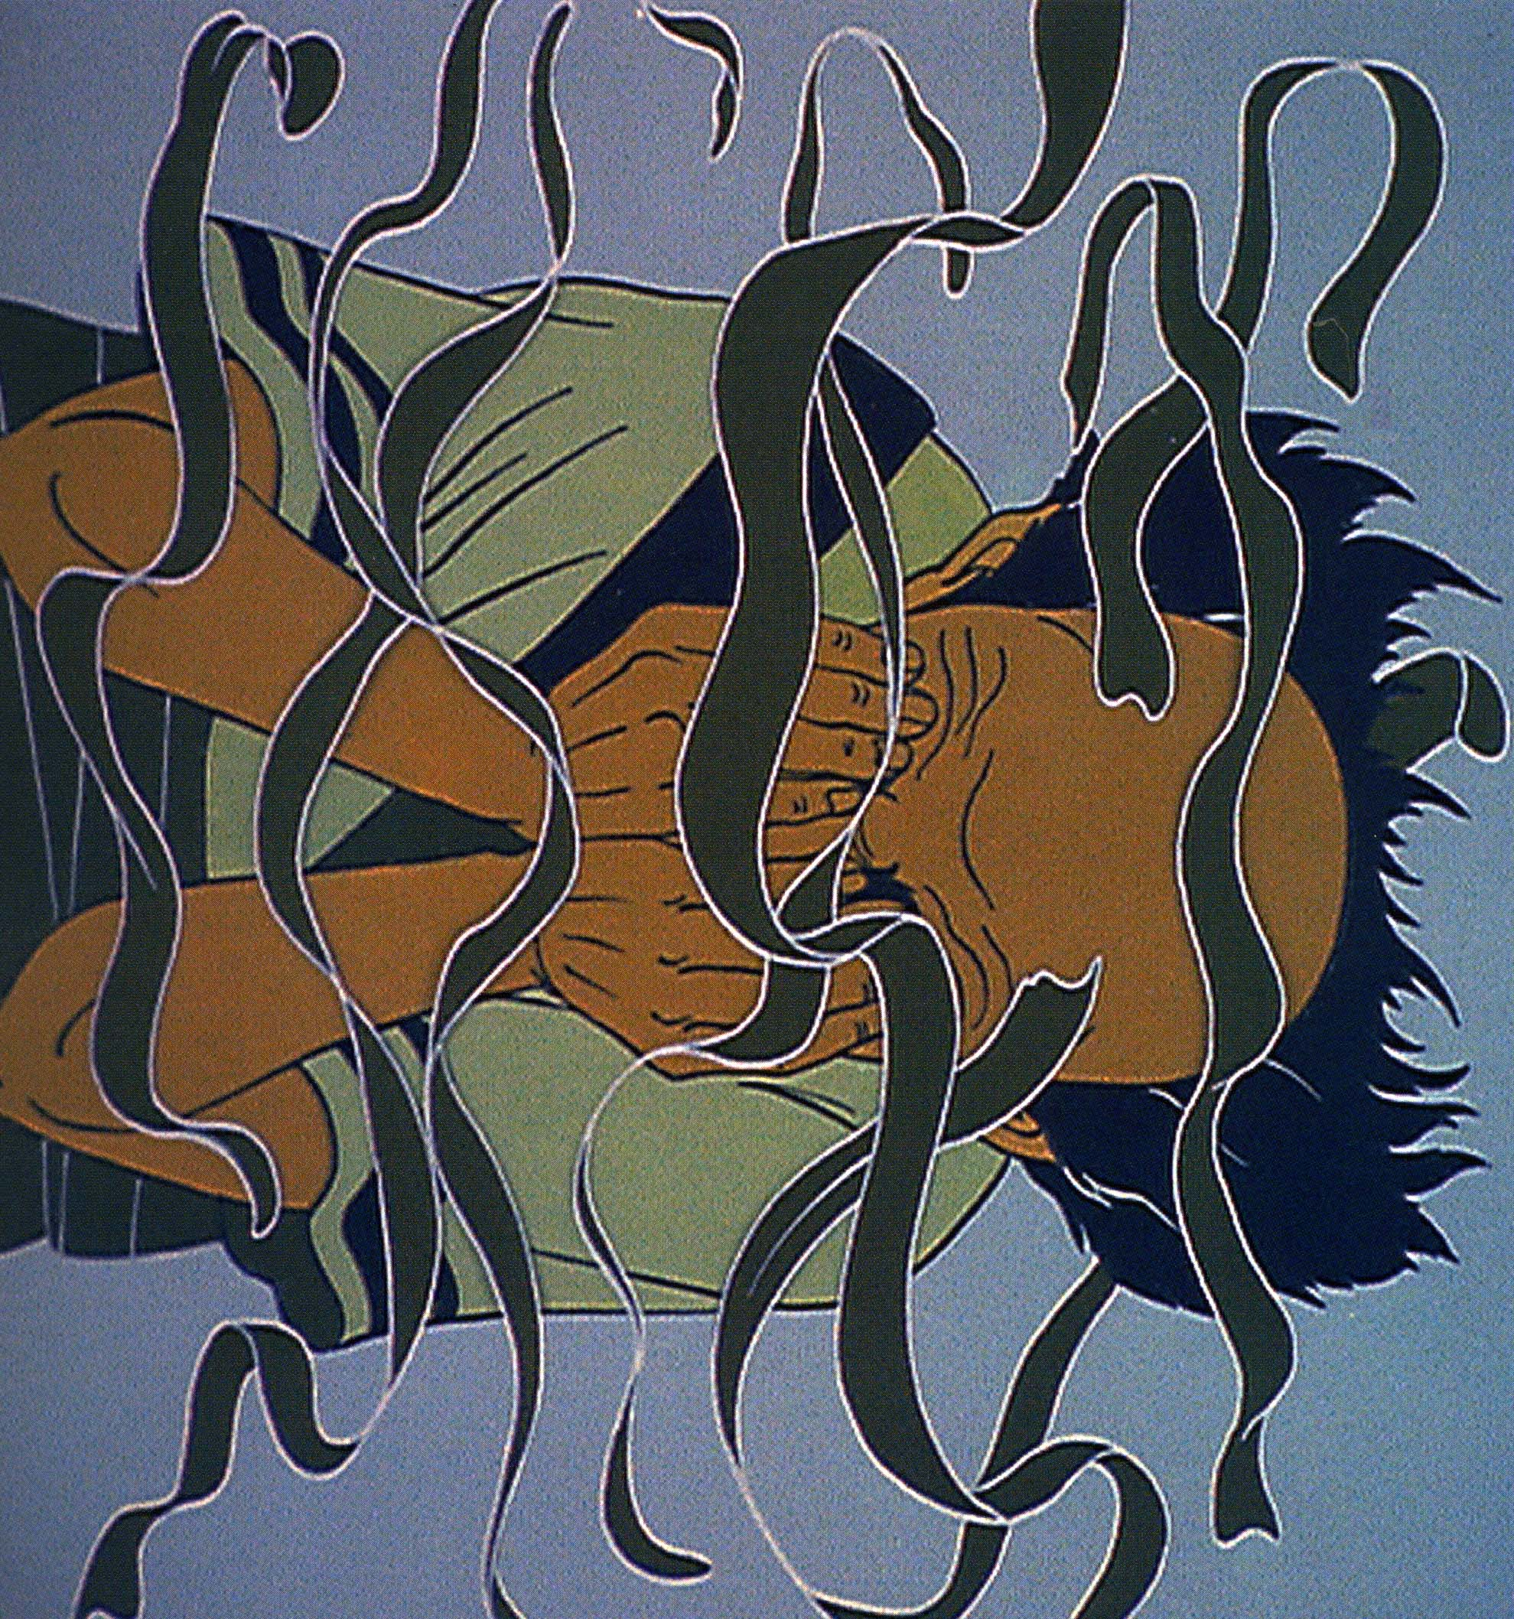

Slide 6
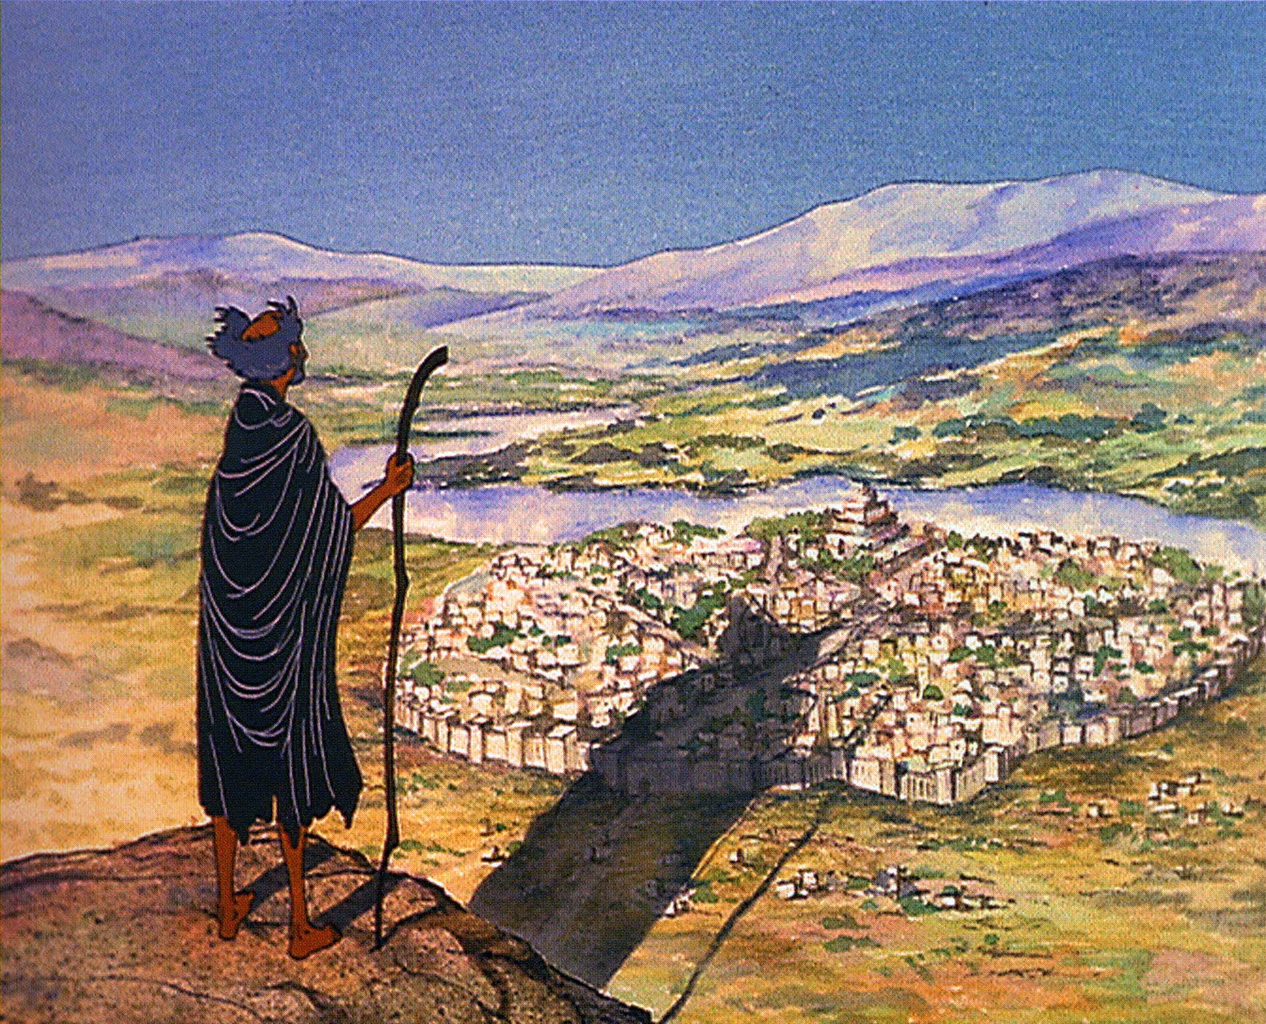

Slide 7
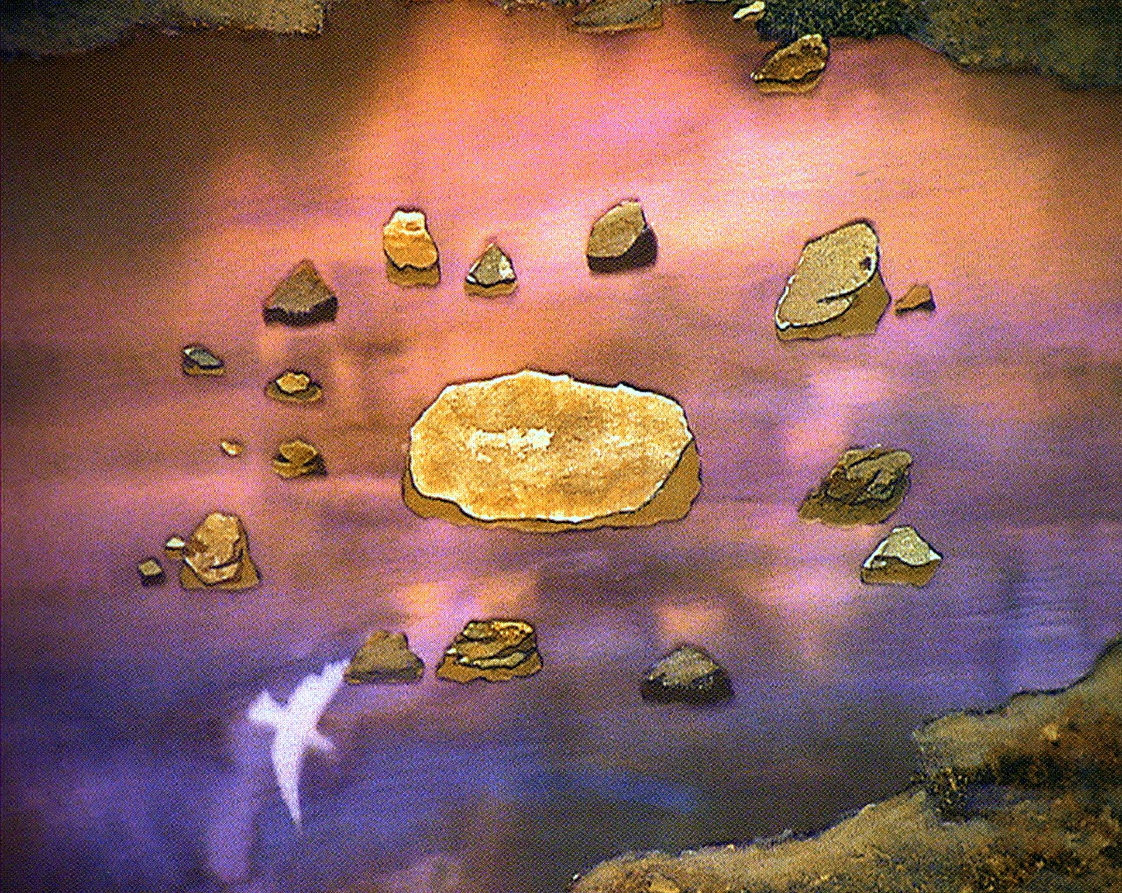

Slide 8

Collection Porte Parole
Module Risquer
Illustrations L'Ancien Testament
Ruth Jonas Citel

